Slide 1
프로젝트 서버 오픈 가이드
무명조

Slide 2
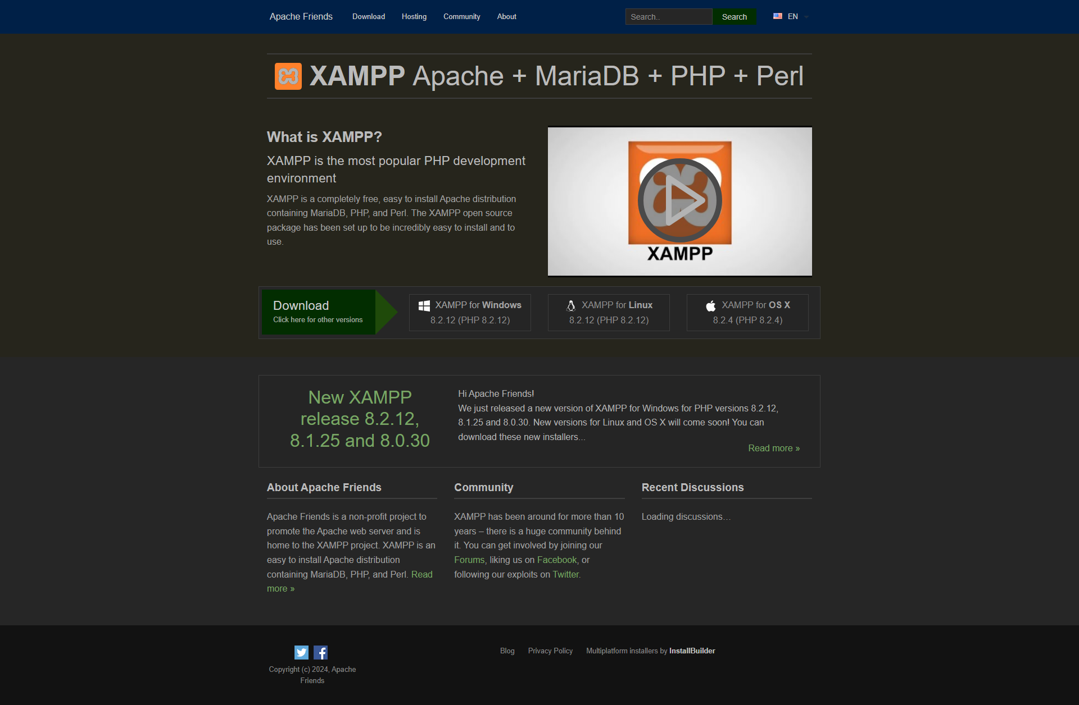
xampp 최신버전 다운로드
최신 버전인
8.2.12버전 권장

Slide 3
xampp 최신버전 다운로드
설치경로(권장)
c드라이브/cis(폴더)/folder(폴더)

Slide 4
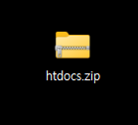
압축파일 다운로드
설치 후 htdocs폴더를 folder 폴더에 압축 해제

Slide 5
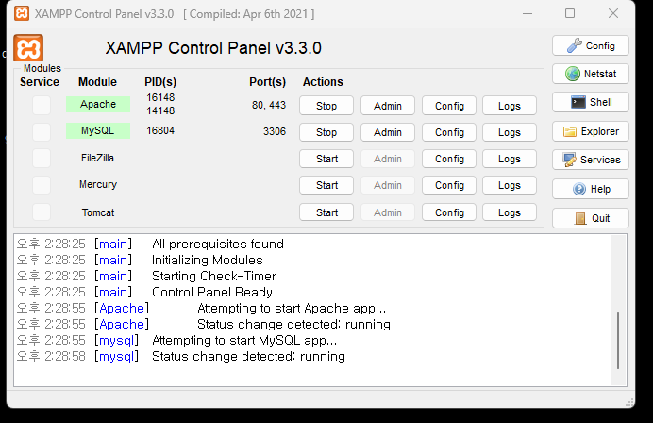
xampp에서 DiSC 업로드
apache 스타트 후 mysql 스타트, mysql의 admin 클릭

Slide 6
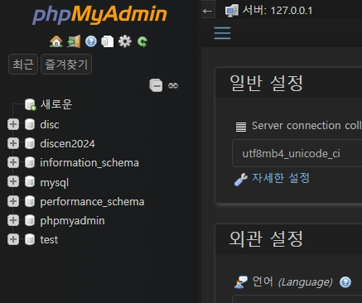
xampp에서 DiSC 업로드
사진처럼 discen2024 데이터베이스 추가
C:\cis\folder\htdocs\discen2024\db 경로의 disc.kr2.sql 파일 업로드

Slide 7
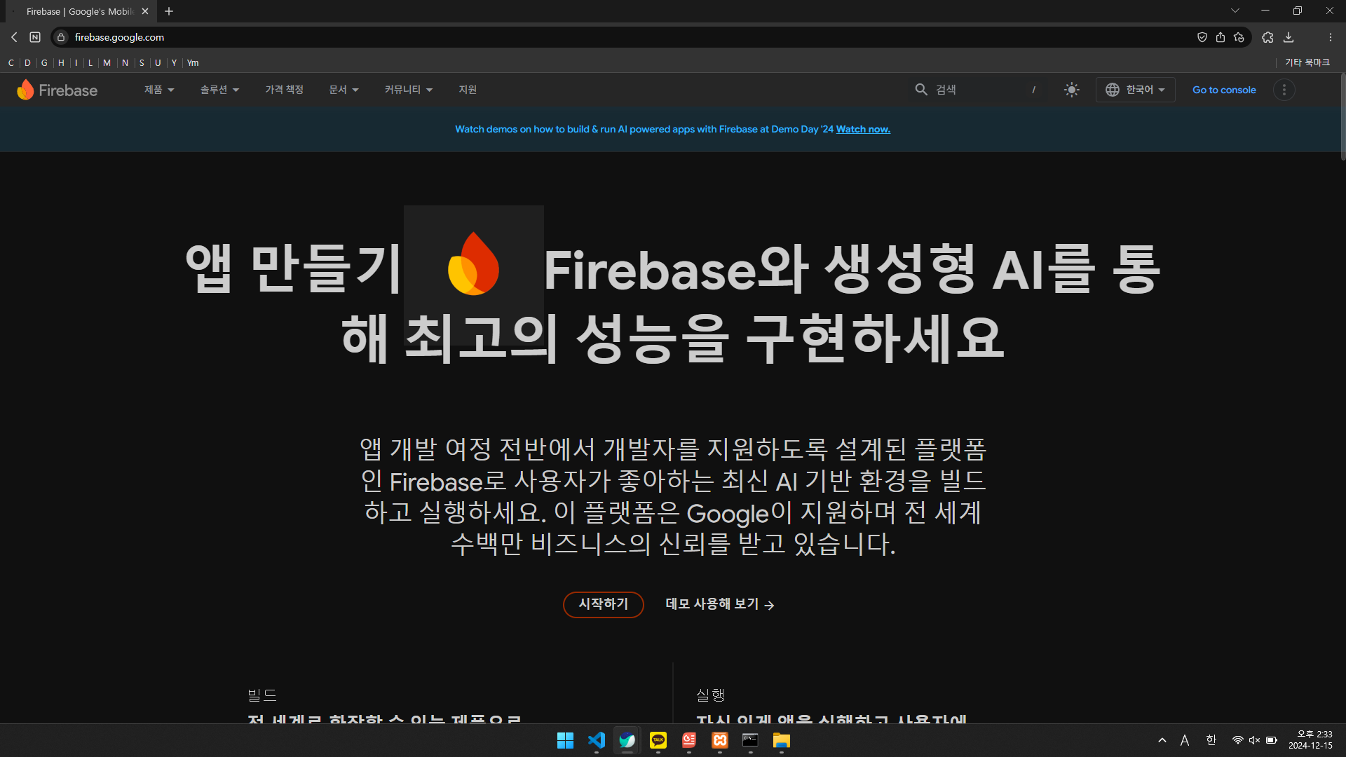
firebase 웹사이트 접속
어드민 계정으로 로그인
go to console 클릭

Slide 8
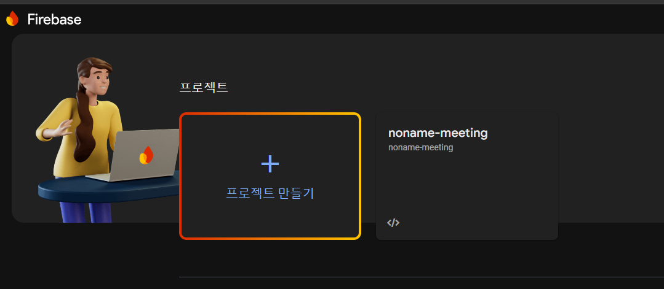
프로젝트 확인
무명조 프로젝트 : noname-meeting 확인

Slide 9
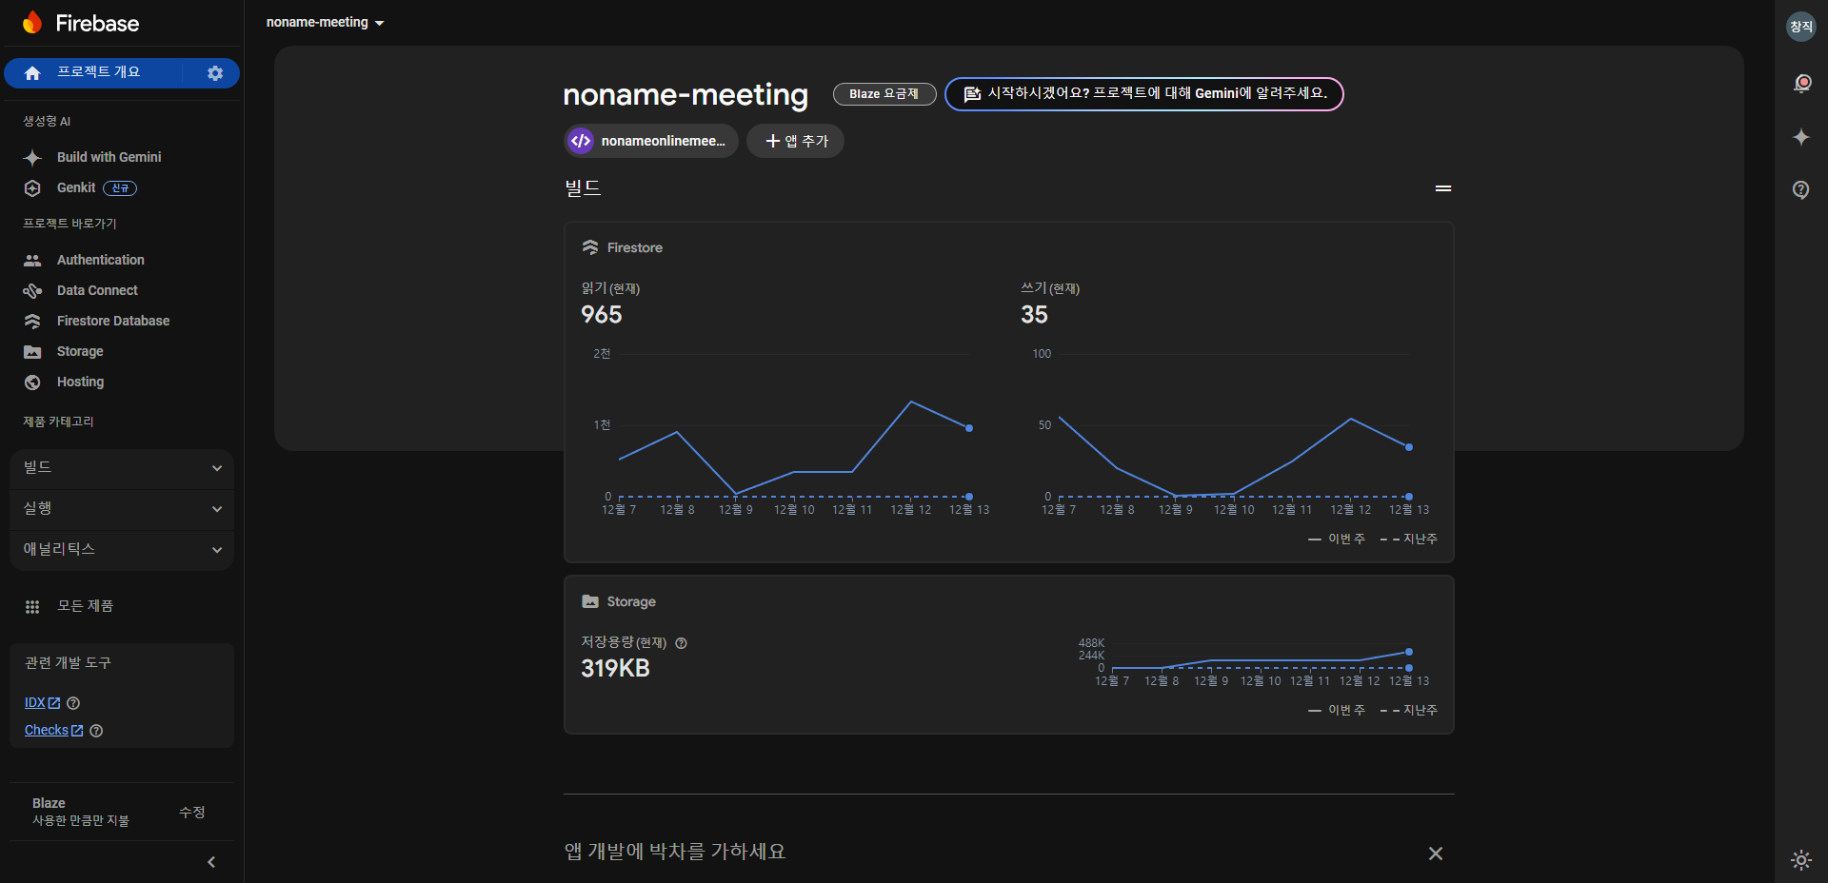
firebase

Slide 10
firebase
읽기, 쓰기 활동 모니터링, 요금제 확인 가능
어센틱케이션에 저장된 유저의 uid, email, 생성시간 확인가능
firebase database에서 db데이터 확인가능
user_uid 컬렉션 : 유저 상세 정보
match 컬렉션 : 유저가 저장한 매칭 조건
chatroom 컬렉션 : 채팅 데이터 저장장소

Slide 11
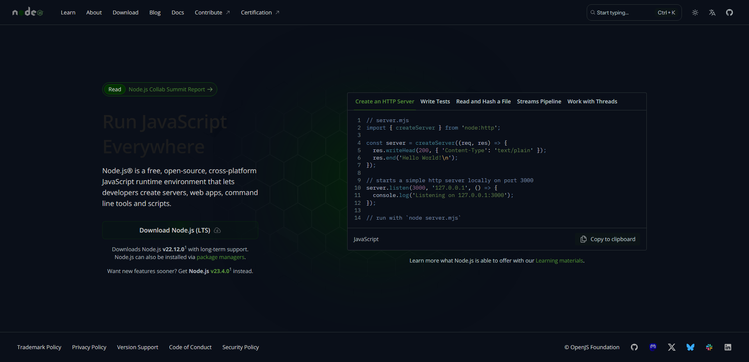
node.js 최신버전 설치
최신버전을 c드라이브에 설치 권장

Slide 12
vs code에서 폴더 열기
C:\cis\folder\htdocs\web\onlinemeeting0 폴더를 vs코드에서 열기

Slide 13
터미널에서 파이어베이스 시작
연 파일 경로로 터미널에서
init firebase 실행
https://www.youtube.com/watch?v=bJ-33ANIScE 4:15초부터 참고
어드민 계정
- 이메일 sreamlityyff@gmail.com
- 비밀번호 poiuy098@

Slide 14
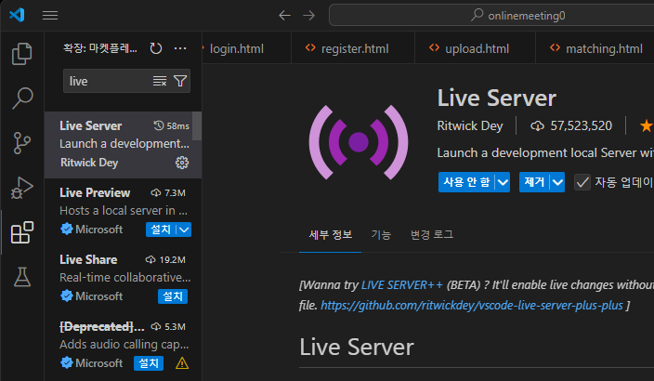
작동확인
vs코드에서 확장 앱 live server 설치 후
login.html 우클릭
open live server 클릭
작동하는지 확인

